Slide 1
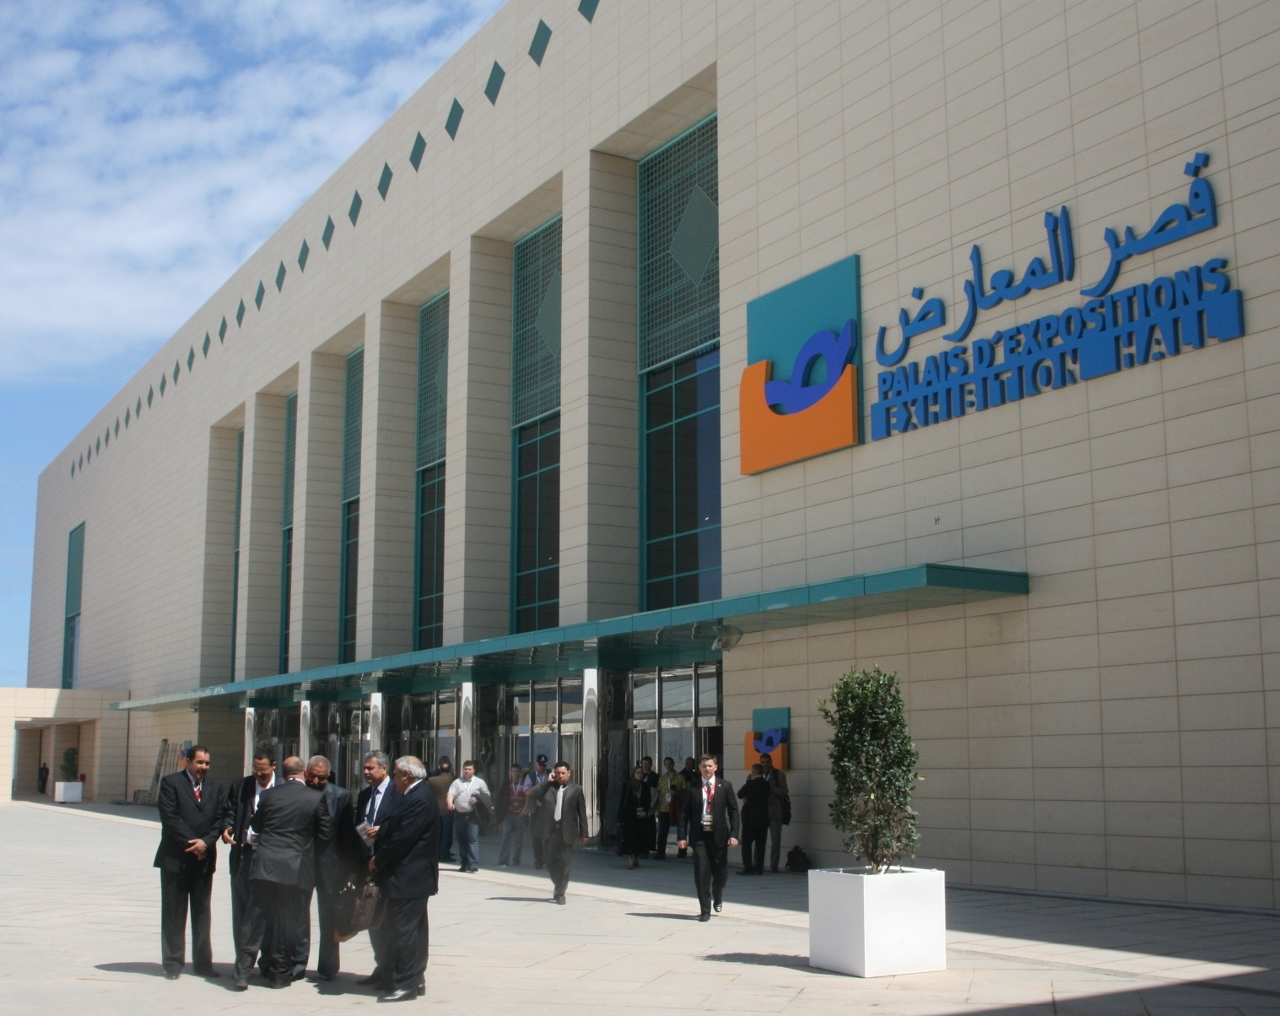
PALAIS D’EXPOSITIONS DU CENTRE DE CONVENTIONS D’ORAN
Les événements prennent une autre dimension
Une superficie globale de près de 14.000 m²
Un hall d’accueil
de plus de 1.200 m²
38 bureaux
et 16 salles de réunion aménagés
Deux restaurants
de 100 places chacun
De nombreuses
zones
de stockage

Slide 2
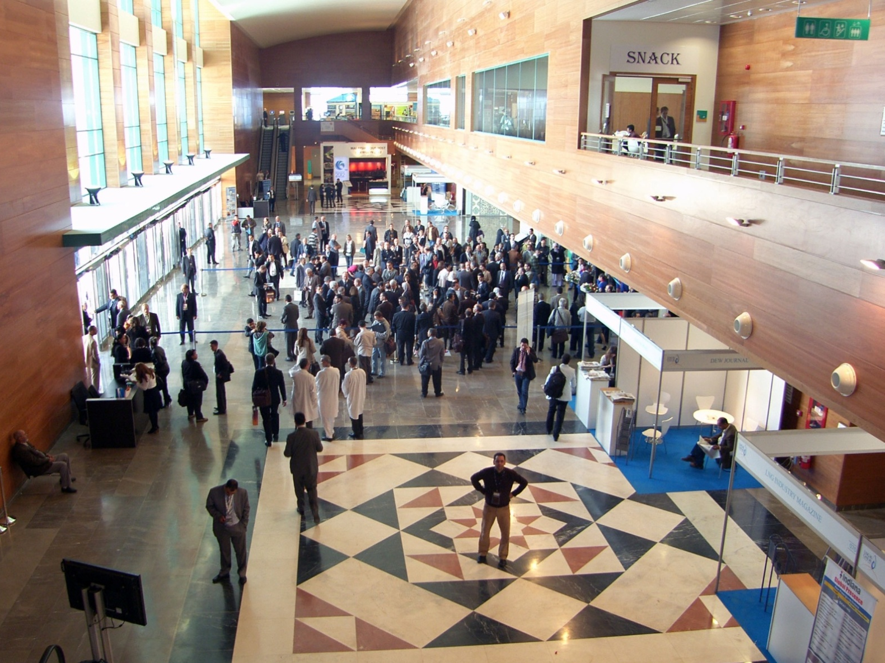
PALAIS D’EXPOSITIONS DU CENTRE DE CONVENTIONS D’ORAN
Le bon accueil: une tradition, un standing
Une superficie
de 1.240 m² idéale pour les petites manifestations
Un espace dédié
aux « Informations »
et « accréditations »
Une infirmerie
Pour les premiers soins
Accessibilité
aux personnes
à mobilité réduite

Slide 3
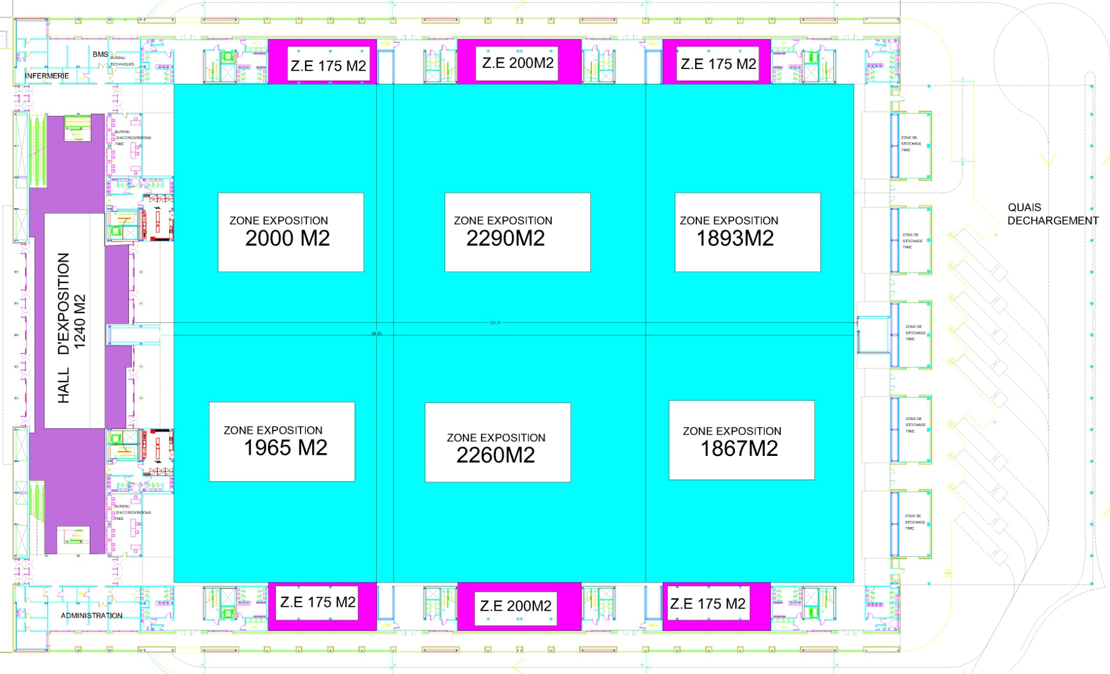
PALAIS D’EXPOSITIONS DU CENTRE DE CONVENTIONS D’ORAN
A la mesure de vos besoins
PLAN NIVEAU 0

Slide 4
PALAIS D’EXPOSITIONS DU CENTRE DE CONVENTIONS D’ORAN
FICHE TECHNIQUE
Surface totale | 13 800 m²
Longueur | 136 m
Largeur | 96 m
Hauteur maximale | 12 m
Revêtement au sol | Mastertop
Panneaux amovibles | Pour répartir l'aire d'exposition en 6 zones d'une superficie d'environ 2 000 m²
Accès camions | 4 portes sectionnelles (coté est) 4,85 m H / 4,8 m L 4 portes coulissantes (2 nord et 2 sud ) 4,05 m H / 4,85m L
Zones de stockage | 5 magasins d'une superficie de 76 m² dotés de 2 grandes portes latérales
Accrochage en charpente | Au niveau de chaque ferme (tout les 6m) 9 points d'accrochages de 2 tonnes
Surcharge admissible | 1 tonne/m²
Eau | Les trappes au sol (espacées de 5,4 m et réparties sur toute l'aire d'exposition) assurent l'alimentation et l'évacuation de l'eau
Fluides | Air comprimé par trappes au sol
Electricité | 380 V par trappes au sol
Informatique | Réseau câblé pour internet haut débit + couverture en réseau sans fil (Wifi)
Confort thermique | Climatisation centralisée dans tout le hall d'exposition
Eclairage de sécurité | Par groupe électrogène
Sonorisation | Commandée à partir de la salle de contrôle

Slide 5
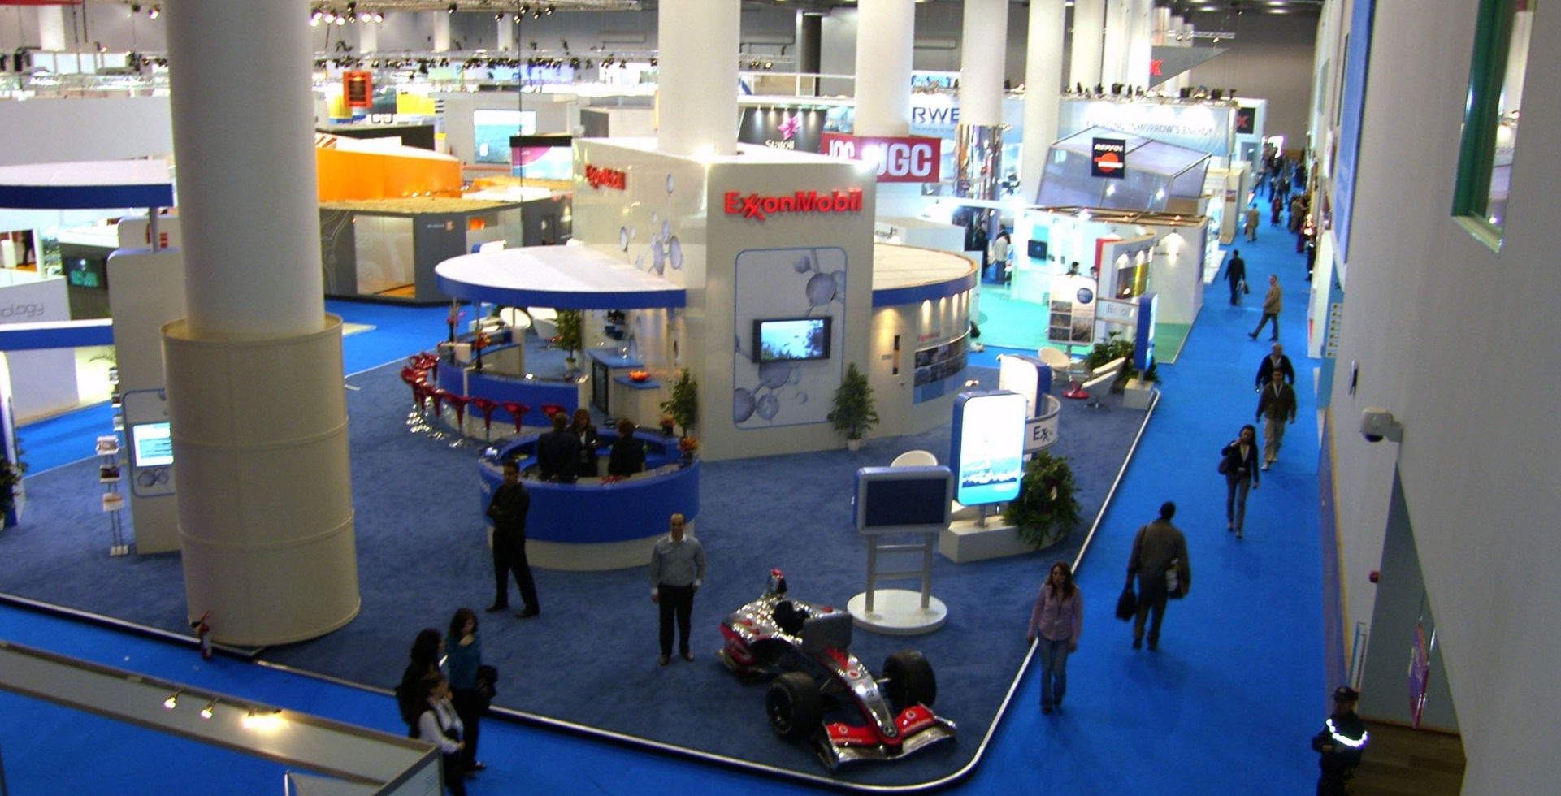
PALAIS D’EXPOSITIONS DU CENTRE DE CONVENTIONS D’ORAN
Une gamme complète de prestations de qualité
Electricité
Distribution
& Evacuation d’eau
Air comprimé
Chauffage
Climatisation
Connexion internet
Sonorisation
Elingage
Signalétique
Sécurité
Nettoyage

Slide 6
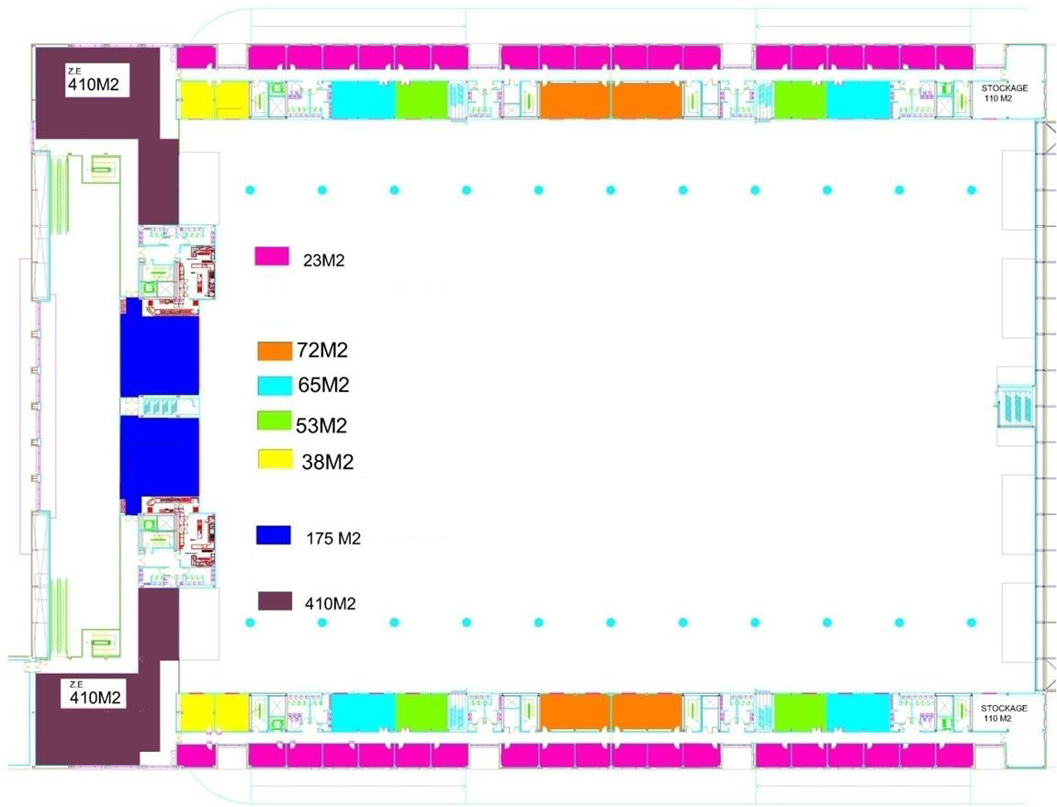
PALAIS D’EXPOSITIONS DU CENTRE DE CONVENTIONS D’ORAN
A la hauteur de vos ambitions
Bureaux
Salles de réunion
PLAN NIVEAU 1
Restaurant/cafétéria
Zone d’exposition

Slide 7
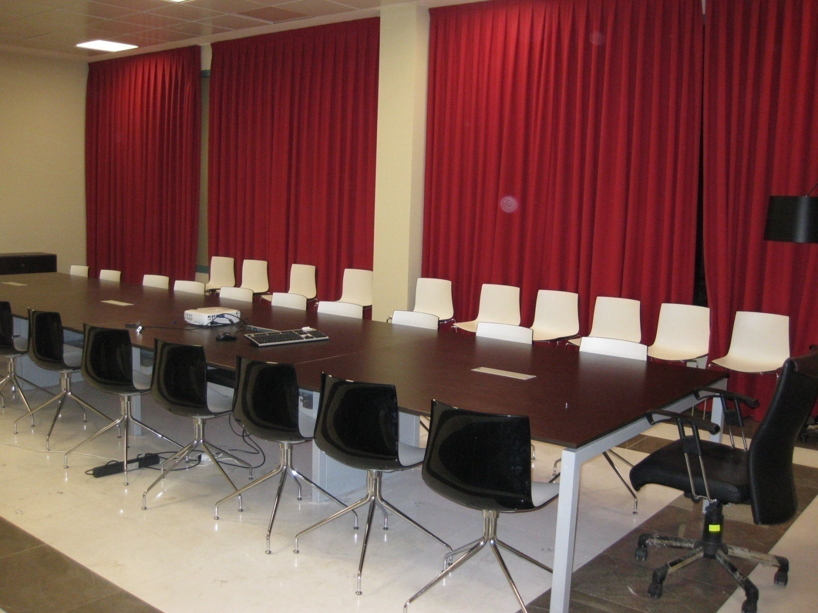
PALAIS D’EXPOSITIONS DU CENTRE DE CONVENTIONS D’ORAN
Des espaces de travail agréables et flexibles
38 bureaux aménagés
de 23 m² chacun
4 salles de réunion
de 72 m² chacune
4 salles de réunion
de 65 m² chacune
4 salles de réunion
de 53 m² chacune
4 salles de réunion de 38 m² chacune

Slide 8
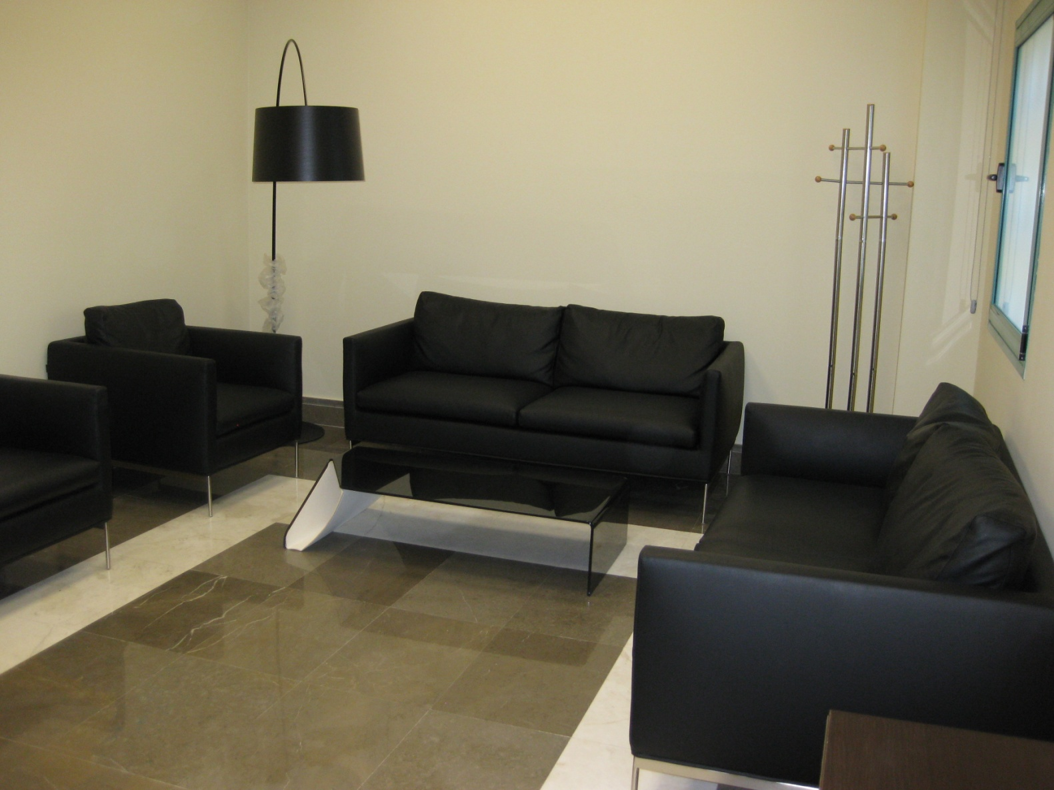
PALAIS D’EXPOSITIONS DU CENTRE DE CONVENTIONS D’ORAN
Confort et souplesse d’aménagement
Les salles de réunion sont entièrement aménagées
et peuvent être configurées selon
la demande en U, T, C
Type de salle | Surface | Conférence U | Théâtre T | Classe C
Type 1 | 72 m² 65 m² | 20 pers | 55 pers | 27 pers
Type 2 | 53 m² | 16 pers | 37 pers | 21 pers
Type 3 | 38 m² | 10 pers | 25 pers | 14 pers

Slide 9
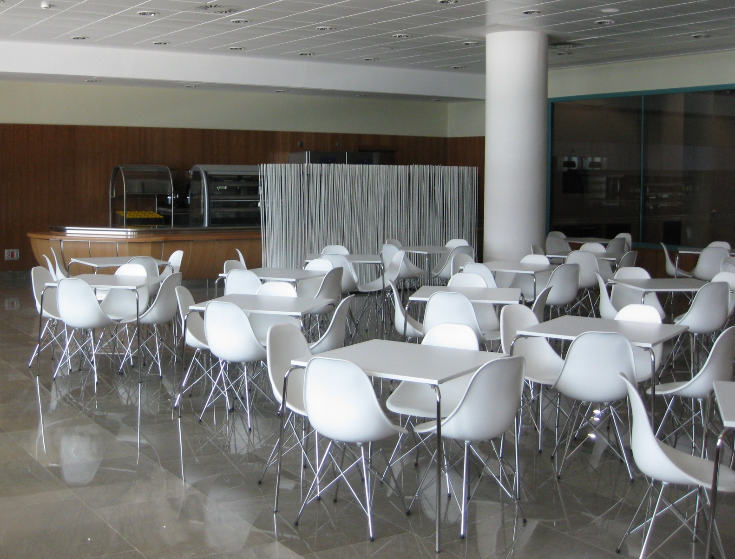
PALAIS D’EXPOSITIONS DU CENTRE DE CONVENTIONS D’ORAN
Un service traiteur, des goûts variés
Deux restaurants
de 100 places chacun au niveau 1
Deux espaces traiteur
au niveau 0
Un grand espace
de préparation
de plats au niveau -1
Cinq chambres froides et aires de stockage
au niveau -1

Slide 10
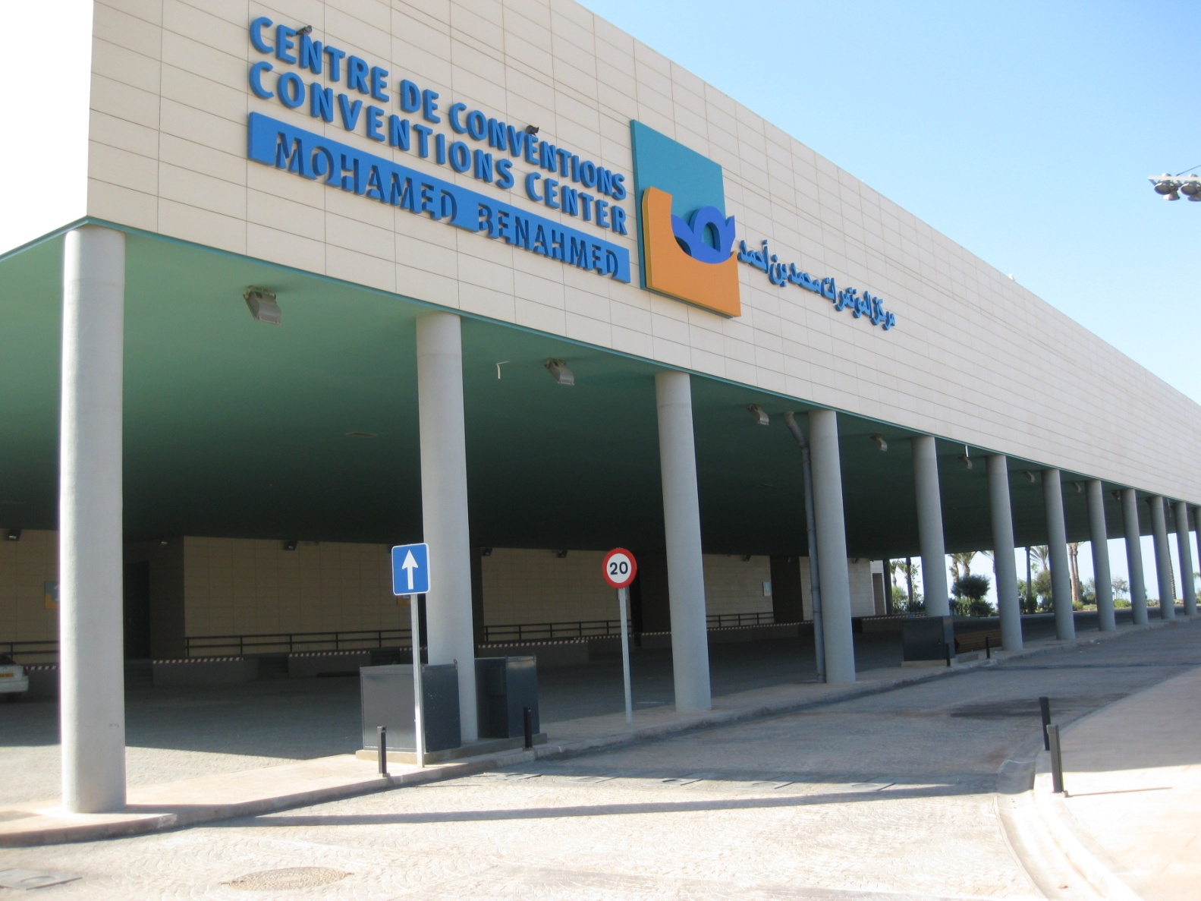
PALAIS D’EXPOSITIONS DU CENTRE DE CONVENTIONS D’ORAN
Tout pour le confort
Un quai de déchargement avec accès pour camions
Détecteurs de fumée
et système de lutte contre l’incendie
Un système
de télésurveillance
Une équipe technique aux commandes
de la salle de contrôle H24 7J/7

Slide 11
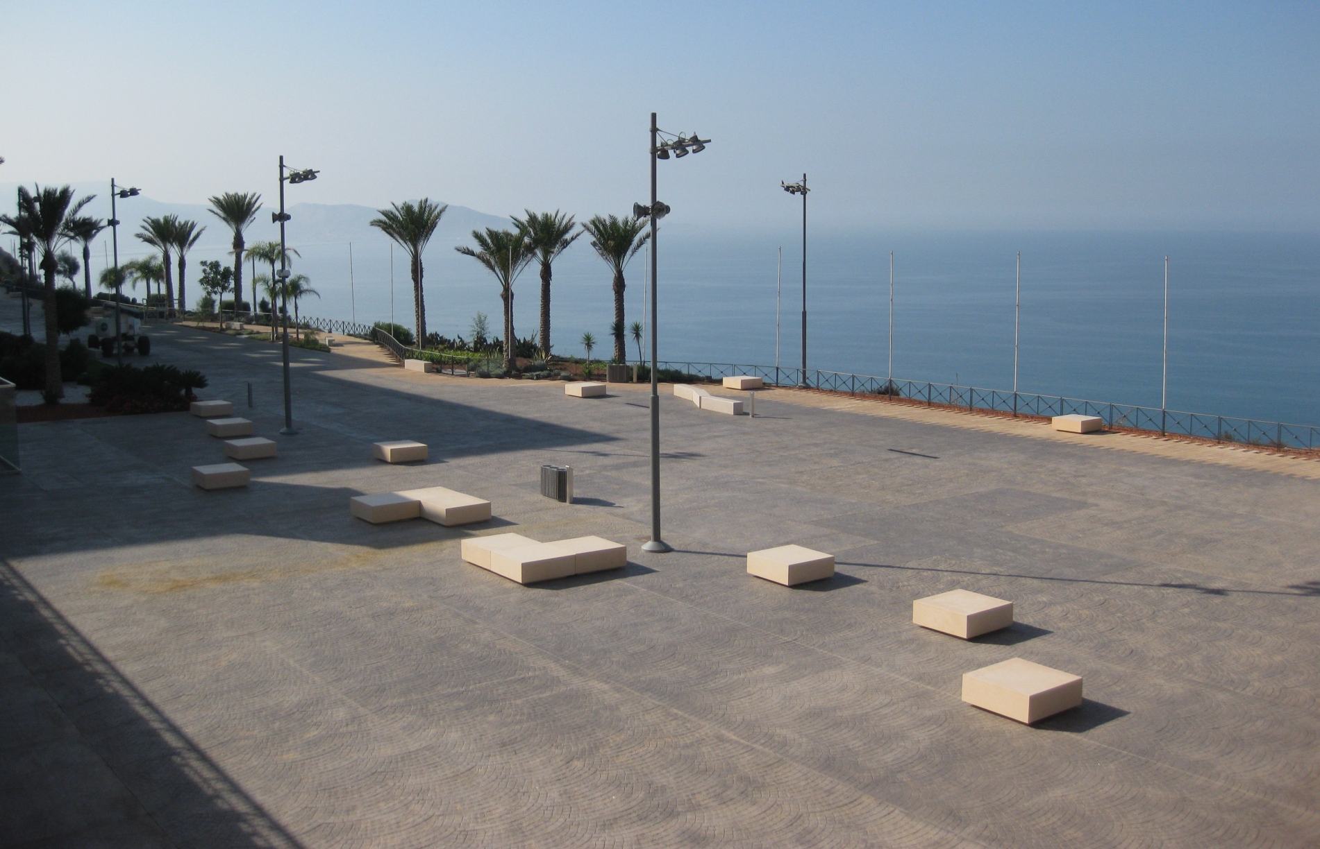
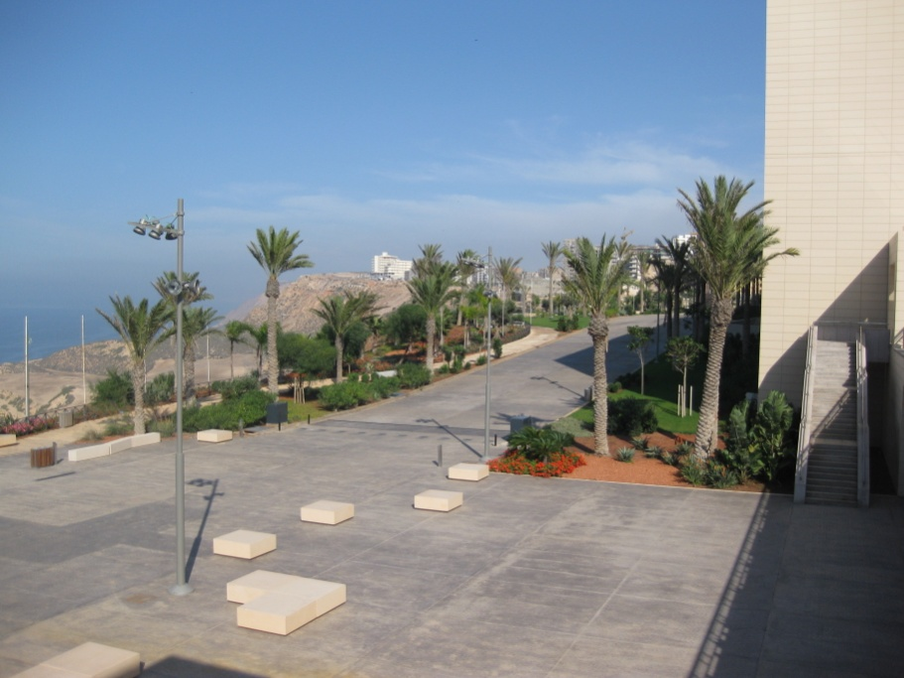
PALAIS D’EXPOSITIONS DU CENTRE DE CONVENTIONS D’ORAN
Et aussi
une surface extérieure comprenant
une esplanade de près
de 5.000 m²,
une terrasse de plus de 1.500 m²
et des promenades

Slide 12
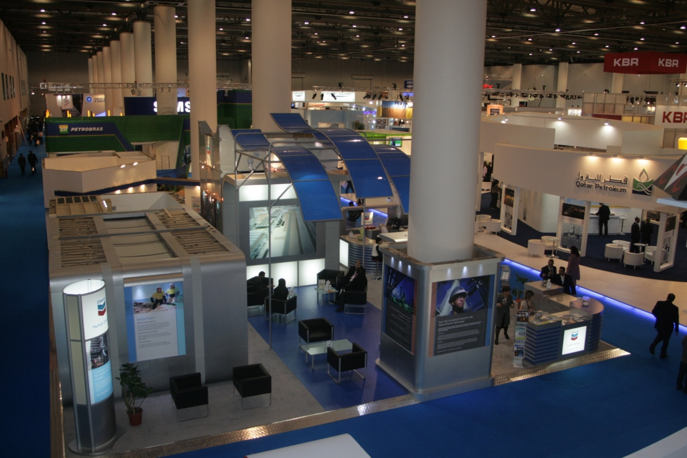
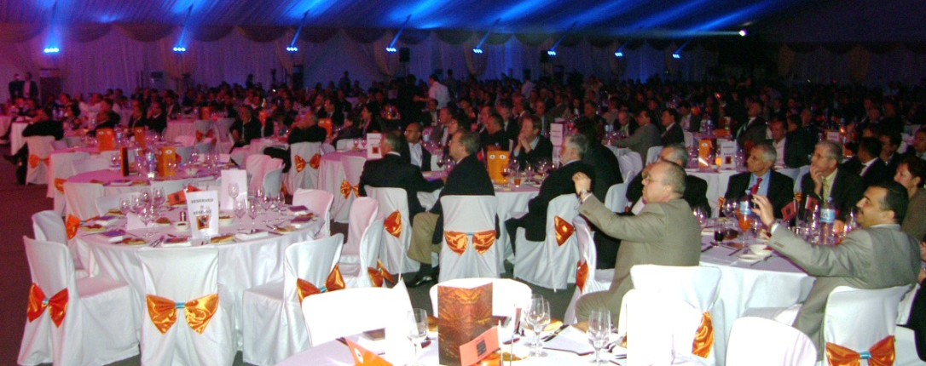
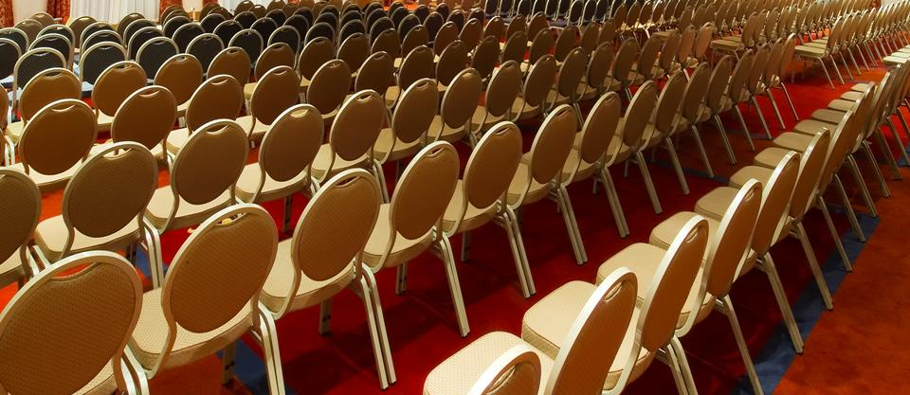
PALAIS D’EXPOSITIONS DU CENTRE DE CONVENTIONS D’ORAN
Une structure qui s’adapte aux événements
Diners de gala
Concerts
Réunions, Meetings, Compétitions sportives, …

Slide 13
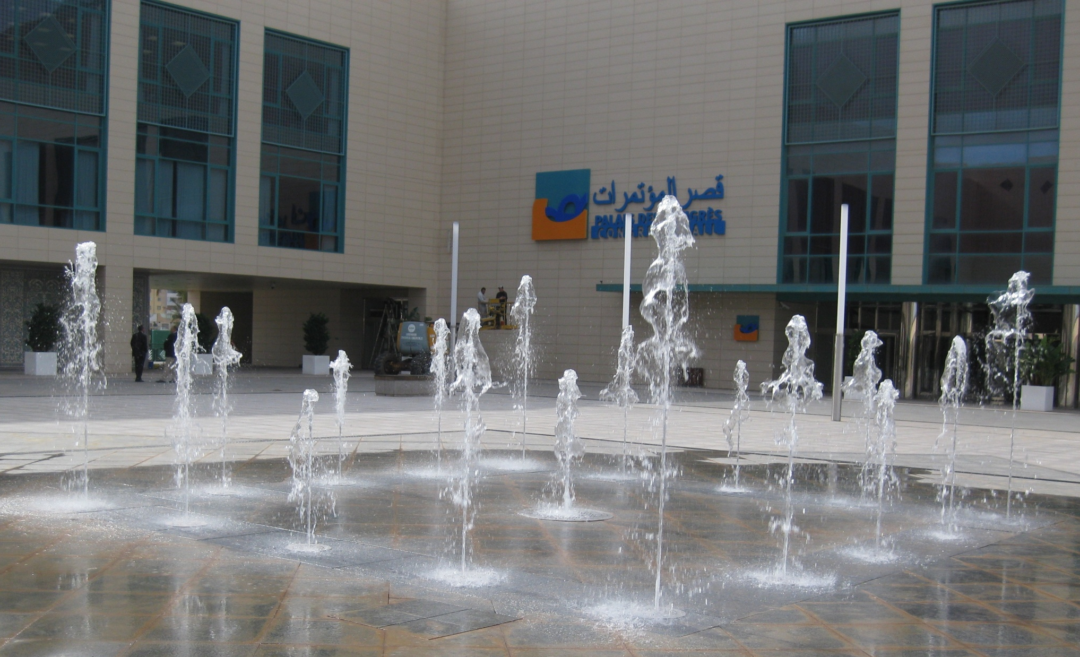
PALAIS D’EXPOSITIONS DU CENTRE DE CONVENTIONS D’ORAN
Merci pour votre attention

